Slide 1
第十四讲
存储器管理（三）
--虚拟存储器

Slide 2
本次课程主要内容
虚拟存储器的基本概念
虚拟存储器的实现方式
虚拟存储器的特征
请求分页存储管理系统
请求分页的硬件支持
内存分配策略和分配算法
调页策略

Slide 3
5.1 虚拟存储器的基本概念
(1) 有的作业很大，其所要求的内存空间超过了内存总容量，作业不能全部被装入内存，致使该作业无法运行。
(2) 有大量作业要求运行，但由于内存容量不足以容纳所有这些作业，只能将少数作业 装入内存让它们先运行，而将其它大量的作业留在外存上等待。
处理器能力的增强（主频、多核、多处理机等），需要内存中多道程序量同步增加以保证处理机有足够的利用率。
Notes:
处理器能力的增强（主频、多核、多处理机等），需要内存中多道程序量同步增加以保证处理机有足够的利用率

Slide 4
5.1.1 常规存储管理方式的特性和局部性原理
1．常规存储器管理方式的特征
(1) 一次性。在前面所介绍的几种存储管理方式中，都要求将作业全部装入内存后方能运行，即作业在运行前需一次性地全部装入内存，而正是这一特征导致了上述两种情况的发生。此外，还有许多作业在每次运行时，并非其全部程序和数据都要用到。如果一次性地装入其全部程序，也是一种对内存空间的浪费。

Slide 5
(2) 驻留性。作业装入内存后，便一直驻留在内存中，直至作业运行结束。尽管运行中的进程会因I/O而长期等待，或有的程序模块在运行过一次后就不再需要(运行)了，但它们都仍将继续占用宝贵的内存资源。

Slide 6
2．局部性原理
早在1968年，P.Denning就曾指出：程序在执行时将呈现出局部性规律，即在一较短的时间内，程序的执行仅局限于某个部分；相应地，它所访问的存储空间也局限于某个区域。他提出了下述几个论点：

Slide 7
(1) 程序执行时，除了少部分的转移和过程调用指令外，在大多数情况下仍是顺序执行的。该论点也在后来的许多学者对高级程序设计语言(如FORTRAN语言、PASCAL语言)及C语言规律的研究中被证实。
(2) 过程调用将会使程序的执行轨迹由一部分区域转至另一部分区域，但经研究看出，过程调用的深度在大多数情况下都不超过5。这就是说，程序将会在一段时间内都局限在这些过程的范围内运行。

Slide 8
(3) 程序中存在许多循环结构，这些虽然只由少数指令构成，但是它们将多次执行。
(4) 程序中还包括许多对数据结构的处理，如对数组进行操作，它们往往都局限于很小的范围内。

Slide 9
局限性总体表现在下述两个方面：
(1) 时间局限性。如果程序中的某条指令一旦执行，则不久以后该指令可能再次执行；如果某数据被访问过，则不久以后该数据可能再次被访问。产生时间局限性的典型原因是由于在程序中存在着大量的循环操作。
(2) 空间局限性。一旦程序访问了某个存储单元，在不久之后，其附近的存储单元也将被访问，即程序在一段时间内所访问的地址，可能集中在一定的范围之内，其典型情况便是程序的顺序执行

Slide 10
3．虚拟存储器的基本工作模式
基于局部性原理，应用程序在运行之前，没有必要全部装入内存，仅须将那些当前要运行的少数页面或段先装入内存便可运行，其余部分暂留在磁盘上。程序在运行时，如果它所要访问的页(段)已调入内存，便可继续执行下去；但如果程序所要访问的页(段)尚未调入内存(称为缺页或缺段)，此时程序应利用OS所提供的请求调页(段)功能，将它们调入内存，以使进程能继续执行下去。

Slide 11
如果此时内存已满，无法再装入新的页(段)，则还须再利用页(段)的置换功能，将内存中暂时不用的页(段)调至盘上，腾出足够的内存空间后，再将要访问的页(段)调入内存，使程序继续执行下去。

Slide 12
5.1.2 虚拟存储器的定义和特征
1．虚拟存储器的定义
所谓虚拟存储器，是指具有请求调页（段）功能和页面（段）置换功能，能从逻辑上对内存容量加以扩充的一种存储器系统。其实际容量由内存容量和外存容量之和决定，其运行速度接近于内存速度，而成本接近于外存。
Notes:
虚拟内存的理论容量由计算机地址结构决定

Slide 13
2、虚拟存储器的特征
多次性
对换性
虚拟性

Slide 14
1．多次性
多次性是指一个作业被分成多次调入内存运行，亦即在作业开始运行时没有必要将其全部装入，只需将当前要运行的那部分程序和数据装入内存即可；以后每当要运行到尚未调入的那部分程序时，再将它调入。多次性是虚拟存储器最重要的特征，任何其它的存储管理方式都不具有这一特征。因此，我们也可以认为虚拟存储器是具有多次性特征的存储器系统。

Slide 15
2．置换性（replace）
置换性是指允许在作业的运行过程中进行换进、换出，亦即，在进程运行期间，允许将那些暂不使用的程序和数据，从内存调至外存的对换区(换出)，待以后需要时再将它们从外存调至内存(换进)；甚至还允许将暂时不运行的进程调至外存，待它们重又具备运行条件时再调入内存。换进和换出能有效地提高内存利用率。可见，虚拟存储器具有置换性特征。

Slide 16
3．虚拟性
虚拟性是指能够从逻辑上扩充内存容量，使用户所看到的内存容量远大于实际内存容量。这是虚拟存储器所表现出来的最重要的特征，也是实现虚拟存储器的最重要的目标。

Slide 17
虚拟性
置换性
多次性
离散分配

Slide 18
5.1.3 虚拟存储器实现方法
1．请求分页系统
这是在分页系统的基础上，增加了请求调页功能和页面置换功能所形成的页式虚拟存储系统。它允许只装入少数页面的程序(及数据)，便启动运行。以后，再通过调页功能及页面置换功能，陆续地把即将要运行的页面调入内存，同时把暂不运行的页面换出到外存上。置换时以页面为单位。为了能实现请求调页和置换功能，系统必须提供必要的硬件支持和相应的软件。

Slide 19
1) 硬件支持
① 请求分页的页表机制
② 缺页中断机构
③ 地址变换机构
硬件支持

Slide 20
2) 实现请求分页的软件
这里包括有用于实现请求调页的软件和实现页面置换的软件。它们在硬件的支持下，将程序正在运行时所需的页面(尚未在内存中的)调入内存，再将内存中暂时不用的页面从内存置换到磁盘上。

Slide 21
2．请求分段系统
这是在分段系统的基础上，增加了请求调段及分段置换功能后所形成的段式虚拟存储系统。它允许只装入少数段(而非所有的段)的用户程序和数据，即可启动运行。以后再通过调段功能和段的置换功能将暂不运行的段调出，同时调入即将运行的段。置换是以段为单位进行的。

Slide 22
① 请求分段的段表机制
② 缺段中断机构
③ 地址变换机构
硬件支持

Slide 23
5.2 请求分页存储管理方式
5.2.1 请求分页中的硬件支持
1．页表机制
其基本作用仍然是将用户地址空间中的逻辑地址变换为内存空间中的物理地址。由于只将应用程序的一部分调入内存，还有一部分仍在盘上，故须在页表中再增加若干项，供程序(数据)在换进、换出时参考。

Slide 24
状态位
访问字段A
修改位M
外存地址
用于指示该页是否已调入内存，供程序访问时参考。
记录页在一段时间内被访问的次数，或记录本页最近已有多长时间未被访问，供选择换出页面时参考。
表示该页在调入内存后是否被修改过。M位供置换页面时参考。
课本中：用于指出该页在外存上的地址，通常是物理块号，供调入该页时参考。
实际：页表中无此项，通过虚拟地址计算

Slide 25
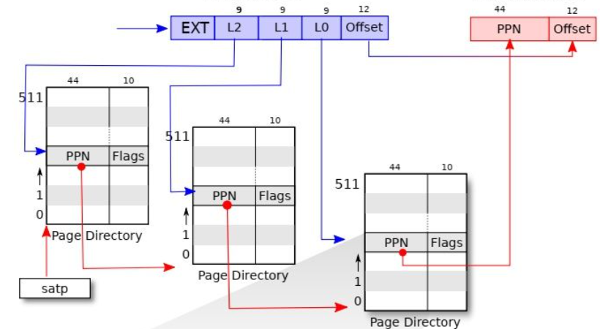
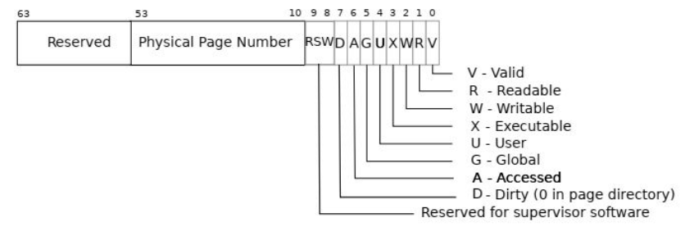
RISK-Ⅴ的页表条目PTE（Page Table Entry）
Notes:
PTE = PPN +

Slide 26
2．缺页中断机构
在请求分页系统中，每当所要访问的页面不在内存时，便产生一缺页中断，请求OS将所缺之页调入内存。缺页中断作为中断，它们同样需要经历诸如保护CPU环境、分析中断原因、转入缺页中断处理程序进行处理、恢复CPU环境等几个步骤。
但缺页中断又是一种特殊的中断，它与一般的中断相比，有着明显的区别。

Slide 27
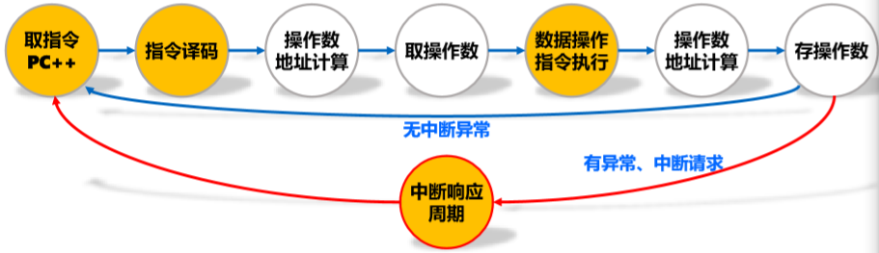
主要表现在下面两个方面：
(1) 在指令执行期间产生和处理中断信号。通常，CPU都是在一条指令执行完后，才检查是否有中断请求到达。若有，便去响应，否则，继续执行下一条指令。然而，缺页中断是在指令执行期间，发现所要访问的指令或数据不在内存时所产生和处理的。

Slide 28
(2) 一条指令在执行期间，可能产生多次缺页中断。在图5-1中示出了一个例子。如在执行一条指令COPY A TO B时，可能要产生6次缺页中断，其中指令本身跨了两个页面，A和B又分别各是一个数据块，也都跨了两个页面。基于这些特征，系统中的硬件机构应能保存多次中断时的状态，并保证最后能返回到中断前产生缺页中断的指令处继续执行。

Slide 30
如果在快表中未找到该页的页表项时，应到内存中去查找页表，再从找到的页表项中的状态位P，来了解该页是否已调入内存。若该页已调入内存，这时应将此页的页表项写入快表，当快表已满时，应先调出按某种算法所确定的页的页表项，然后再写入该页的页表项；若该页尚未调入内存，这时应产生缺页中断，请求OS从外存把该页调入内存。
首先去检索快表，试图从中找出所要访问的页。若找到，便修改页表项中的访问位。对于写指令，还须将修改位置成“1”，然后利用页表项中给出的物理块号和页内地址形成物理地址。地址变换过程到此结束。
3．地址变换机构

Slide 31
5.2.2 请求分页中的内存分配
1．最小物理块数的确定
这里所说的最小物理块数，是指能保证进程正常运行所需的最小物理块数。当系统为进程分配的物理块数少于此值时，进程将无法运行。进程应获得的最少物理块数与计算机的硬件结构有关，取决于指令的格式、功能和寻址方式。

Slide 32
2．物理块的分配策略
1) 固定分配局部置换
这是指基于进程的类型(交互型或批处理型等)，或根据程序员、程序管理员的建议，为每个进程分配一定数目的物理块，在整个运行期间都不再改变。采用该策略时，如果进程在运行中发现缺页，则只能从该进程在内存的n个页面中选出一个页换出，然后再调入一页，以保证分配给该进程的内存空间不变。

Slide 33
2) 可变分配全局置换
在采用这种策略时，先为系统中的每个进程分配一定数目的物理块，而OS自身也保持一个空闲物理块队列。当某进程发现缺页时，由系统从空闲物理块队列中取出一个物理块分配给该进程，并将欲调入的(缺)页装入其中。这样，凡产生缺页(中断)的进程，都将获得新的物理块。仅当空闲物理块队列中的物理块用完时，OS才能从内存中选择一页调出，该页可能是系统中任一进程的页。

Slide 34
3) 可变分配局部置换
这同样是基于进程的类型或根据程序员的要求，为每个进程分配一定数目的物理块，但当某进程发现缺页时，只允许从该进程在内存的页面中选出一页换出，这样就不会影响其它进程的运行。如果进程在运行中频繁地发生缺页中断，则系统须再为该进程分配若干附加的物理块，直至该进程的缺页率减少到适当程度为止；反之，若一个进程在运行过程中的缺页率特别低，则此时可适当减少分配给该进程的物理块数，但不应引起其缺页率的明显增加。

Slide 35
3．物理块分配算法
平均分配算法
按比例分配算法
考虑优先权的分配算法

Slide 36
5.2.3 调页策略
1．调入页面的时机
1) 预调页策略
2) 请求调页策略

Slide 37
2．从何处调入页面
在请求分页系统中的外存分为两部分：用于存放文件的文件区和用于存放对换页面的对换区。通常，由于对换区是采用连续分配方式，而文件区是采用离散分配方式，故对换区的磁盘I/O速度比文件区的高。这样，每当发生缺页请求时，系统应从何处将缺页调入内存，可分成如下三种情况：

Slide 38
(1) 系统拥有足够的对换区空间，这时可以全部从对换区调入所需页面，以提高调页速度。 (2) 系统缺少足够的对换区空间，这时凡是不会被修改的文件，都直接从文件区调入；而当换出这些页面时，由于它们未被修改，则不必再将它们重写到磁盘(换出)，以后再调入时，仍从文件区直接调入。但对于那些可能被修改的部分，在将它们换出时便须调到对换区，以后需要时再从对换区调入。 (3) UNIX方式。未运行的都从文件区调入，曾经运行过被换出的页面从对换区。

Slide 39
3．调入页面过程
每当程序所要访问的页面未在内存时(存在位为“0”)，便向CPU发出一缺页中断，中断处理程序首先保留CPU环境，分析中断原因后转入缺页中断处理程序。

Slide 40
4．缺页率
假设一个进程的逻辑空间为n页，系统为其分配的内存物理块数为m(m≤n)。如果在进程的运行过程中，访问页面成功(即所访问页面在内存中)的次数为S，访问页面失败(即所访问页面不在内存中，需要从外存调入)的次数为F，则该进程总的页面访问次数为A = S + F，那么该进程在其运行过程中的缺页率即为：

Slide 41
存储管理
（内存）
连续分配
离散分配
动态分区分配
基本分页
基本分段
段页式
请求分页
请求分段
单一连续
伙伴系统
不等大小
等大小
首次适应
循环首次适应
最佳适应
最坏适应
快速适应
一次性
多次性
固定分区分配
基于索引的动态分区分配
哈希算法

